Slide 1
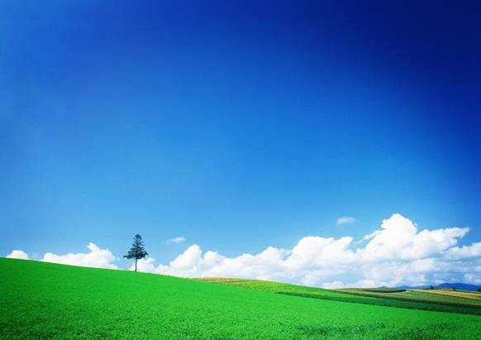
Рельеф, геологическое строение и полезные ископаемые России
География 8 класс
(обобщающий урок)
Колесникова Ирина Васильевна
учитель географии и экономики
высшей квалификационной категории
МОБУ СОШ №2 г. Свободный Амурской области

Slide 2
Цели и задачи:
1. Определить уровень знаний учащихся основных понятий, закономерностей размещения крупных форм рельефа.
2. Определить понимание взаимосвязи между тектоническими структурами и формами рельефа.
3. Проверить знание номенклатуры.

Slide 3
№1. Объяснить понятия:
1. рельеф 2. платформа 3. щит 4. полезные ископаемые
5. месторождения п/и 6. бассейн п/и 7. морена 8. сели 9. оползень 10. терриконы

Slide 4
№ 2. Определи объект:
1. Холмистая равнина, расположена на древней платформе - … 2. Эта крупная равнина имеет плоскую поверхность, много болот и озёр - … 3. Где в России сошлись «вода и пламень»? 4. Самые высокие горы России - …..

Slide 5
№ 2. Определи объект:
5. Самые длинные горы России - 6. Самая низкая равнина России, лежащая ниже уровня океана -… 7. Самая высокая равнина России -.. 8. Самые высокие горы азиатской части России - …

Slide 6
№ 2. Определи объект:
9. Горы на полуострове Таймыр -… 10. Самый высокий действующий вулкан России - … 11.Самое крупное месторождение железных руд - … 12. Самый крупный каменноугольный бассейн - … …..

Slide 7
№ 3. Третий лишний…
1. сели, оползни, землетрясения 2. Эльбрус, Эверест, Белуха 3. Байкал, Эльтон, Баскунчак 4. барханы, терриконы, карьеры 5. Кузбасс, Подмосковный. Печорский 6. Подмосковный, Ленский, Канско-Ачинский 7. уголь, бензин, газ 8. алмазы, янтарь, золото 9. Кавказ, Урал, Алтай 10. плита, щит, платформа

Slide 8
№ 4. Что это?
1. лакколит 2. Ильменский 3. кимберлитовая трубка 4. рекультивация
5. эрозия 6. тектоника 7. палеонтология 8. геология 9. гейзер 10. траппы

Slide 9
№ 5 Ответить на вопросы:
1.Где в России возможно в геологическом будущем образование нового океана? 2. Почему при одинаковом возрасте Алтай и Урал имеют разную высоту? 3. «Чёрное золото», «солнечный камень»… О чём речь? 4. Географы называют его «каркасом природы»… О чём речь?

Slide 10
№ 5 Ответить на вопросы:
5. Что общего у карьеров и терриконов? 6. Морены, троги, озы, камы…..Что общего в образовании этих форм рельефа? 7. Равнины – на древних платформах, а горы -…..? 8. Что общего у следующих п/и – фосфориты, уголь, нефть, соли…?

Slide 11
№ 6. Установите соответствие:
горы | вершина
1. Кавказ | а) Народная
2. Урал | б) Белуха
3. Алтай | в) Мунку- Сардык
4. Саяны | г) Победа
5. хр. Черского | д) Эльбрус

Slide 12
№ 7. Установите соответствие:
Рельефообразующие процессы | Формы рельефа
1. Антропогенные (человек) | а) барханы, дюны
2. Флювиальные (текучие воды) | б) морены, бараньи лбы, кары
3. Гляциальные (ледниковые) | в) оползни, лавины, обвалы
4. Эоловые ( деятельность ветра) | г) овраги, каньоны
5. Сила тяжести | д) дамбы, терриконы, курганы

Slide 13
№ 8. Что их объединяет?
1. Ключевская, Корякская, Кроноцкая…………..? 2.Бырранга, Саяны, Алтай………………………..? 3 Эльбрус, Белуха, Народная……………………? 4. фосфориты, аппатиты, алмазы……………….? 5. уголь, нефть, торф……………………..............? 6. Русская, Прикаспийская, Западно- Сибирская……………………………………………? 7. Ладожское, Онежское, Чудское………............? 8. Срединный, Верхоянский, Сихоте- Алинь…………………………………………............? 9. Среднерусская, Приволжская, Валдайская...? 10. землетрясения, оползни, сели………………..?

Slide 14
Проверь себя!

Slide 15
Домашнее задание:
1. Работа с контурной картой (формы рельефа и п/и )
2. Составить кроссворд или тест по теме «Рельеф и п/и России»
3. Составить туристический буклет или проект «Уникальные уголки России»

